Slide 1
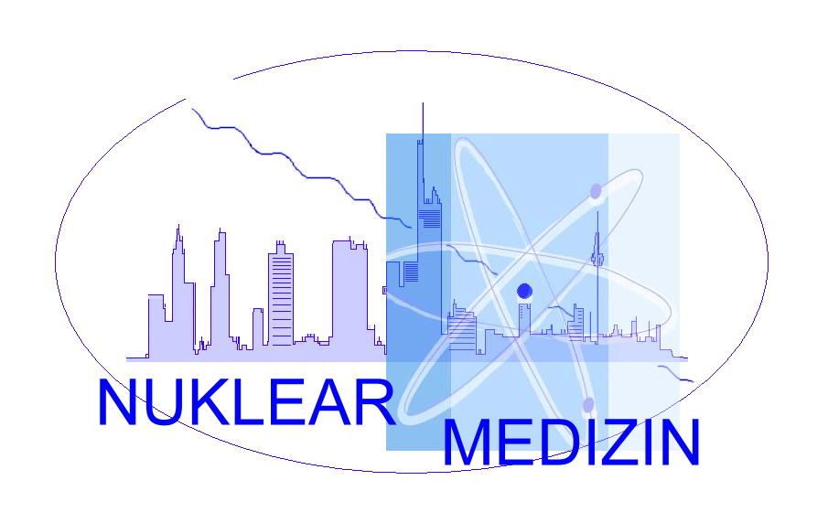
Update GOÄ
Frank Grünwald
Klinik für Nuklearmedizin Universität Frankfurt/Main

Slide 2
Interessenkonflikte: Unterstützung für wissenschaftliche Projekte, Publikationen und Vorträge von den Firmen Olympus, Kröner, Theraclion, MedWaves, Sanofi-Aventis, IPSEN, Merck, GE, Bayer sowie der DGN
Notes:
1
1

Slide 3
Die alte GOÄ
Rechtsverordnung
Verabschiedet 1982
Leicht überarbeitet 1996 (Teilnovellierung)
Gebührenpositionen nach Einschätzung der Fachvertreter in Abstimmung mit BÄK („normative Festlegung“)
Steigerungssätze je nach “Schwierigkeitsgrad”
Analogziffern für noch nicht abgebildete Verfahren
Transparenzbericht unter Mitwirkung des SPIFA alle 2 Jahre (11 Mio Datensätze, NUK nicht separat aufgeführt), u.a. zur Erfassung der Steigerungsfaktoren
Notes:
1
1
Meine Vortrag befaßt sich mit der klinische Bedeutung der Positronen-Emissions-Tomographie mit Fluordesoxyglukose. Dieses Verfahren ist zur Zeit die nuklearmedizinische Methode mit dem größten Wachstums-Potential. (Das Verfahren wurde schon vor mehr als 15 Jahren entwickelt wurde, ist aber erst in den letzten 3 Jahren plötzlich in den Mittelpunkt der klinischen Nuklearmedizin gerückt worden). Inzwischen gibt es eine Fülle von klinischen Indikationen. Da ich nicht auf alle eingehen kann. 3 herausgegeriffen. vergleich zur konventionelle.... (Zum Teil wird die Methode leider im Moment sehr unkritisch eingesetzt.)

Slide 4
GOT (Gebührenordnung für Tierärzte)
Rechtsverordnung
Verabschiedet: 1999
Seitdem 5 Novellierungen
2008: Anpassung an wirtschaftliche Verhältnisse (+12%)
2017: Anpassung an wirtschaftliche Verhältnisse (+12%)
Letzte Novellierung: 8/2022 (Landwirtschaftsmin.)
Inkrafttreten der neuen GOT: 22.11.2022
z.B. Untersuchung mit Beratung: einfach: 23,62; steigerbar bis zu 3-fach (z.B. bei “besonders wertvollem Tier”): 70,86
Notes:
1
1
Meine Vortrag befaßt sich mit der klinische Bedeutung der Positronen-Emissions-Tomographie mit Fluordesoxyglukose. Dieses Verfahren ist zur Zeit die nuklearmedizinische Methode mit dem größten Wachstums-Potential. (Das Verfahren wurde schon vor mehr als 15 Jahren entwickelt wurde, ist aber erst in den letzten 3 Jahren plötzlich in den Mittelpunkt der klinischen Nuklearmedizin gerückt worden). Inzwischen gibt es eine Fülle von klinischen Indikationen. Da ich nicht auf alle eingehen kann. 3 herausgegeriffen. vergleich zur konventionelle.... (Zum Teil wird die Methode leider im Moment sehr unkritisch eingesetzt.)

Slide 5
Die neue GOÄ
Rechtsverordnung
Beteiligung der Nuklearmedizin an der Novellierung: 2012
Betriebswirtschaftliche Ermittlung der Gebührenpositionen
Abstimmung mit 165 Fachgesellschaften (Mitsprache nur bei fachspezifischen Leistungen (z.B. NUK: nicht Sono, Labor…)
Ca. 5600 Positionen
Ca. 70 noch strittig
Bessere Vergütung der sprechenden Medizin
Notes:
1
1
Meine Vortrag befaßt sich mit der klinische Bedeutung der Positronen-Emissions-Tomographie mit Fluordesoxyglukose. Dieses Verfahren ist zur Zeit die nuklearmedizinische Methode mit dem größten Wachstums-Potential. (Das Verfahren wurde schon vor mehr als 15 Jahren entwickelt wurde, ist aber erst in den letzten 3 Jahren plötzlich in den Mittelpunkt der klinischen Nuklearmedizin gerückt worden). Inzwischen gibt es eine Fülle von klinischen Indikationen. Da ich nicht auf alle eingehen kann. 3 herausgegeriffen. vergleich zur konventionelle.... (Zum Teil wird die Methode leider im Moment sehr unkritisch eingesetzt.)

Slide 6
Die neue GOÄ
“Robuste” Einfachsätze
Nur in Ausnahmefällen zweifache Sätze (Positivliste)
Erfassung aller neuen Methoden
Vermeidung von Analogziffern, aber weiterhin möglich
Erwarteter (konsentierter) Preiseffekt: 5,8 +/- 0,6%
Einrichtung einer GeKo (gemeinsame Kommission zur Weiterentwicklung der GOÄ)
3-jährige Monitorphase
Notes:
1
1
Meine Vortrag befaßt sich mit der klinische Bedeutung der Positronen-Emissions-Tomographie mit Fluordesoxyglukose. Dieses Verfahren ist zur Zeit die nuklearmedizinische Methode mit dem größten Wachstums-Potential. (Das Verfahren wurde schon vor mehr als 15 Jahren entwickelt wurde, ist aber erst in den letzten 3 Jahren plötzlich in den Mittelpunkt der klinischen Nuklearmedizin gerückt worden). Inzwischen gibt es eine Fülle von klinischen Indikationen. Da ich nicht auf alle eingehen kann. 3 herausgegeriffen. vergleich zur konventionelle.... (Zum Teil wird die Methode leider im Moment sehr unkritisch eingesetzt.)

Slide 7
Die neue GOÄ
- Nuklearmedizin -
66 Positionen (Nr. 13500-13565)
Weiterhin Prinzip der Basisleistung + Ergänzungsleistung
Nuklide weiterhin separate berechenbar
Transportkosten berechenbar
Neue/spezifizierte Ziffern, z.B.
  SIRT
  SLN-Sondenmessung
  Zuschlag für Alpha-Strahler
Notes:
1
1
Meine Vortrag befaßt sich mit der klinische Bedeutung der Positronen-Emissions-Tomographie mit Fluordesoxyglukose. Dieses Verfahren ist zur Zeit die nuklearmedizinische Methode mit dem größten Wachstums-Potential. (Das Verfahren wurde schon vor mehr als 15 Jahren entwickelt wurde, ist aber erst in den letzten 3 Jahren plötzlich in den Mittelpunkt der klinischen Nuklearmedizin gerückt worden). Inzwischen gibt es eine Fülle von klinischen Indikationen. Da ich nicht auf alle eingehen kann. 3 herausgegeriffen. vergleich zur konventionelle.... (Zum Teil wird die Methode leider im Moment sehr unkritisch eingesetzt.)

Slide 8
Die neue GOÄ
- Stand 9/2023-
GOÄneu bisher nicht umgesetzt
SPIFA hat am 17.8.2023 mitgeteilt, dass Klageweg zur Einsetzung der GOÄneu aktuell juristisch geprüft wird
126. Ärztetag in Bremen (5/2022)
  Verabschiedung soll bis Ende 2022 umgesetzt warden
  Übergabe der neuen GOÄ an BM Lauterbach (ohne Bepreisung)
127. Ärztetag in Essen (5/2023)
  Gemeinsame Resolution (BÄK, ärztliche Verbände, Fachgesellschaften): Reform der GOÄ! (“Schluss mit der Arbeitsverweigerung des BMG”)
Notes:
1
1
Meine Vortrag befaßt sich mit der klinische Bedeutung der Positronen-Emissions-Tomographie mit Fluordesoxyglukose. Dieses Verfahren ist zur Zeit die nuklearmedizinische Methode mit dem größten Wachstums-Potential. (Das Verfahren wurde schon vor mehr als 15 Jahren entwickelt wurde, ist aber erst in den letzten 3 Jahren plötzlich in den Mittelpunkt der klinischen Nuklearmedizin gerückt worden). Inzwischen gibt es eine Fülle von klinischen Indikationen. Da ich nicht auf alle eingehen kann. 3 herausgegeriffen. vergleich zur konventionelle.... (Zum Teil wird die Methode leider im Moment sehr unkritisch eingesetzt.)

Slide 9
Die neue GOÄ
- Stand 9/2023-
Diverse Nebelkerzen:
  Z.B. Problem der Direktabrechnung bei Scheidungskindern, bei denen der verpflichtete Elternteil nicht bezahlt
  Entwicklung weitere Modelle zur Direktabrechnung (z.B. Rentner)
Notes:
1
1
Meine Vortrag befaßt sich mit der klinische Bedeutung der Positronen-Emissions-Tomographie mit Fluordesoxyglukose. Dieses Verfahren ist zur Zeit die nuklearmedizinische Methode mit dem größten Wachstums-Potential. (Das Verfahren wurde schon vor mehr als 15 Jahren entwickelt wurde, ist aber erst in den letzten 3 Jahren plötzlich in den Mittelpunkt der klinischen Nuklearmedizin gerückt worden). Inzwischen gibt es eine Fülle von klinischen Indikationen. Da ich nicht auf alle eingehen kann. 3 herausgegeriffen. vergleich zur konventionelle.... (Zum Teil wird die Methode leider im Moment sehr unkritisch eingesetzt.)

Slide 10
Die neue GOÄ
- worst case-Szenarien, Lösungen… -
Pretest-Verfahren nicht abgeschlossen
Andere Hindernisse…
Lauterbach legt GOÄneu dem IGES zur Bearbeitung vor
Vorschlag (SPIFA?): Anpassung an UV-GOÄ (Erhöhungen zum 1.7.2023)
Vorschlag Dr. Reinhardt:
  wenn GOÄalt weiterhin gültig: höhere Steigerungsfaktoren im Rahmen von Abdingungen (“Kreative Auslegung”)
  Herstellung einer Vergütung adäquat zur GOÄneu
Problem: Abdingungen für Leistungen nach A, E, M, O nicht zulässig (§2 (3) GOÄ)
Notes:
1
1
Meine Vortrag befaßt sich mit der klinische Bedeutung der Positronen-Emissions-Tomographie mit Fluordesoxyglukose. Dieses Verfahren ist zur Zeit die nuklearmedizinische Methode mit dem größten Wachstums-Potential. (Das Verfahren wurde schon vor mehr als 15 Jahren entwickelt wurde, ist aber erst in den letzten 3 Jahren plötzlich in den Mittelpunkt der klinischen Nuklearmedizin gerückt worden). Inzwischen gibt es eine Fülle von klinischen Indikationen. Da ich nicht auf alle eingehen kann. 3 herausgegeriffen. vergleich zur konventionelle.... (Zum Teil wird die Methode leider im Moment sehr unkritisch eingesetzt.)

Slide 11
Zusammenfassung
Die Novellierung der GOÄ wird seit ca. 10 Jahren mit immensem Aufwand vorbereitet
Die neue GOÄ basiert auf betriebswirtschaftlichen Berechnungen (allerdings ohne Berücksichtigung der aktuellen Inflation!)
Die Bepreisung ist weitgehend konsentiert
Nuklearmedizinische Leistungen sind vernünftig abgebildet
Die Verabschiedung ist höchst ungewiss

